Slide 1
Экологический аудит и риски загрязнения водной среды: от политики к практике.
Председатель Национальной Экологической Аудиторской Палаты Степанов К.А., к.э.н.

Slide 2
Общей задачей прибрежных государств и в дальнейшем будет охрана морской среды и снижение рисков катастроф и аварий.
Экологический аудит и риски загрязнения водной среды: от политики к практике

Slide 3
Техногенная нагрузка на природные комплексы продолжает расти, и, по экспертным оценкам, не менее 15% территории страны находится в неудовлетворительном экологическом состоянии.
«Присоединение России к экологическим программам ООН необоснованно затянулось». (В.В. Путин на заседании Совета Безопасности, 20 ноября 2013 г.)
Экологический аудит и риски загрязнения водной среды: от политики к практике
Notes:
20 ноября 2013 года Владимир Путин провёл заседание Совета Безопасности, посвящённое обеспечению национальной безопасности в сфере охраны окружающей среды и природопользования.
В ближайшее время должна быть разработана и принята стратегия экологической безопасности России, заявил на заседании Совета безопасности президент Владимир Путин. Он отметил, что страна выделяет на экологию около 0,8% ВВП. «Это ни в какое сравнение не идет со странами с развитой экономикой», — добавил он. Между тем техногенная нагрузка на природные комплексы продолжает расти, и, по экспертным оценкам, не менее 15% территории страны находится в неудовлетворительном экологическом состоянии, заявил Путин. Присоединение России к экологическим программам ООН необоснованно затянулось, считает он.

Slide 4
Проведение реформы законодательства является ключевым критерием для вступления России в ОЭСР
Состоится ли ратификация Орхусской конвенции в 2014 году?
Экологический аудит и риски загрязнения водной среды: от политики к практике

Slide 5
Усиление конкуренции за доступ к ресурсам
Повышение внимания конкурентов и общества к рискам в экологии
Освоение труднодоступных ресурсов
Технологические ограничения и новые риски
Рост затрат на освоение и снижение рисков
Поиск механизма снижения затрат
Риски функционирования
Экологический аудит и риски загрязнения водной среды: от политики к практике

Slide 6
Повышение внимания конкурентов и общества к проектам
Принципы социальной ответственности
Стоимость инвестиций
Эффективность проекта
Экологический аудит и риски загрязнения водной среды: от политики к практике

Slide 7
Национальными нормами и правилами
Требованиями международных институтов регулирования
Корпоративными регламентами
Практическое воплощение требований и регламентов зачастую далеко от эффективного
Экологический аудит и риски загрязнения водной среды: от политики к практике

Slide 8
Экологи в РСПП признают, что не готовы к открытому регулированию, так как многие компании даже не считают материальных балансов, а данных о том, кто из членов РСПП реально соответствует стандарту ISO 14001, промышленники представить не смогли. При этом они публично признают, что действующая система выгодна и регулирующим органам. (Министр природных ресурсов и экологии РФ Сергей Донской интервью газете «Коммерсантъ», 13.05.2013г.)
Экологический аудит и риски загрязнения водной среды: от политики к практике
Notes:
Экологи в РСПП признают, что не готовы к открытому регулированию, так как многие компании даже не считают материальных балансов, а данных о том, кто из членов РСПП реально соответствует стандарту ISO 14001, промышленники представить не смогли. При этом они публично признают, что действующая система выгодна и регулирующим органам. Министр природных ресурсов и экологии РФ Сергей Донской интервью газете «Коммерсантъ», 13.05.2013

Slide 9
Негативные аспекты
Плохое взаимодействие с заинтересованными сторонами
Закрытость информации. Слабое раскрытие информации о целях и показателях результативности проекта
Отсутствие регулярного обсуждения рисков и возможностей с инвесторами и заинтересованными сторонами
Экологический аудит и риски загрязнения водной среды: от политики к практике

Slide 10
Особенно в добывающей промышленности и инфраструктурных отраслях, если проект потенциально может оказать более широкие воздействия для общества в целом, раскрытие информации является важным средством для управления рисками, связанными с управлением.
Процесс консультаций должен быть соизмерим с рисками и воздействиями проекта и с обеспокоенностью, проявленной Затронутыми сообществами.
Экологический аудит и риски загрязнения водной среды: от политики к практике

Slide 11
Результат плохого взаимодействия
Противостояние с общественностью
Негативное влияние на репутацию
Дополнительные затраты на исправление ситуации
Экологический аудит и риски загрязнения водной среды: от политики к практике

Slide 12
Выявление проблемных вопросов касающихся ООС и взаимодействия с обществом
Экологический аудит
Экологический аудит и риски загрязнения водной среды: от политики к практике

Slide 13
Экологический аудит
Содействие в построении системы управления экологическими и технологическими рисками
Интеграция систем экологического менеджмента в корпоративную систему управления
Подтверждение соблюдения требований в области ООС, анализ рисков и платежей
Рекомендации и план корректирующих действий
Экологический аудит и риски загрязнения водной среды: от политики к практике

Slide 14
Проблемы, связанные с использованием поверхностных водных объектов
Недостаточное знание действующего законодательства предприятиями
Неспособность грамотно и адекватно его применить
Отсутствие у предприятия-водопользователя нормативов предельно допустимого сброса и разрешительной документации при пользовании водным объектом
Экологический аудит и риски загрязнения водной среды: от политики к практике

Slide 15
Отсутствие у предприятия-водопользователя нормативов предельно допустимого сброса и разрешительной документации при пользовании водным объектом
Незнание законода-тельства
Сознательно, когда предприятие не хочет нести затраты на разработку документации
Высокие издержки согласования - долгий путь согласования, предпочитая «договориться» при проверках
Пробелы в законода-тельстве
Экологический аудит и риски загрязнения водной среды: от политики к практике

Slide 16
Часто встречающиеся нарушения предприятий-водопользователей:
Недостаточная степень очистки сбрасываемых сточных вод;
Полное или частичное отсутствие систем оборотного водоснабжения для условно-чистых вод от охлаждения оборудования;
Не исполнение (или задержка сроков исполнения) требований имеющейся разрешительной документации;
Нарушения содержания зон санитарной охраны водозаборов;
Отсутствие надлежащего уровня обеспечения эксплуатации рыбозащитных сооружений при осуществлении забора воды из поверхностных водных объектов;
Отсутствие организации системы контроля за состоянием гидротехнических сооружений, обеспечения проведения регулярных обследований ГТС, выполнение мероприятий технического содержания и обслуживания ГТС в целях обеспечения их безопасности;
Отсутствие лабораторного контроля по определению методом биотестирования токсичности сточных вод, сбрасываемых в водные объекты.
Экологический аудит и риски загрязнения водной среды: от политики к практике

Slide 17
Отсутствие правового регулирования
Промышленные предприятия, которые не укладываются в действующие нормативы по загрязнениям, получают разрешение на так называемые «лимиты» в обмен на планы предприятия снизить воздействие на окружающую среду.
Действие лимитов продлевается, нормативы – не достигаются, а у проверяющих структур отсутствуют основания для привлечения хозяйствующего субъекта к ответственности
Экологический аудит и риски загрязнения водной среды: от политики к практике

Slide 18
Пробелы в законодательстве
Отнесение всех водных объектов к объектам рыбохозяйственного значения, ст.17 ч.3 166-ФЗ
Предприятия отказываются от строительства очистных сооружений по причине технической невозможности достичь устанавливаемых норм сброса сточных вод при высоких затратах на проектирование и строительство
Экологический аудит и риски загрязнения водной среды: от политики к практике

Slide 19
Проблемы в законодательстве
Противоречия между положениями Водного кодекса РФ и 7-ФЗ и 416-ФЗ
Предприятия не готовы ни к разработке НДС, ни к внедрению очистных сооружений, ни к изменению порядка платы
Экологический аудит и риски загрязнения водной среды: от политики к практике

Slide 20
Аудит проводится только на действующих предприятиях. В отношении планируемых проектов действуют другие механизмы: процедура оценки воздействия на окружающую среду и экспертиза.
Экологический аудит могут проводить предприятия, переходящие на НДТ.
Экологический аудит и риски загрязнения водной среды: от политики к практике

Slide 21
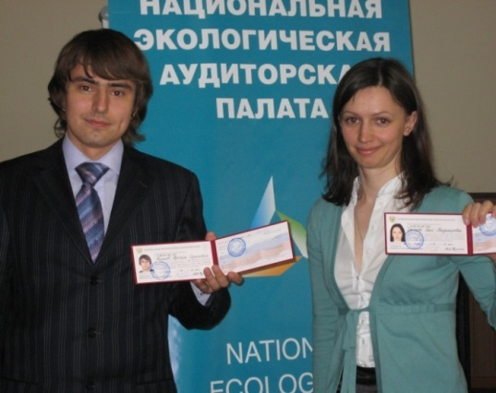
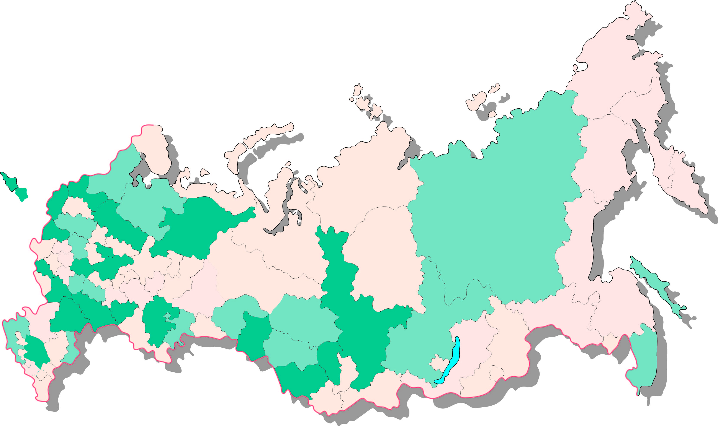
Национальная экологическая аудиторская Палата
1127 аттестованный аудитор-эколог, прошедший обучение в соответствии с международными требованиями
81 экологическая аудиторская организация, аккредитованная при Палате
5 аккредитованных центров подготовки аудиторов-экологов
За 2012-2013 гг. в учебных центрах Палаты прошли подготовку 90 специалистов
Аттестовано 55 руководителей предприятий
Компании, направившие своих специалистов и руководителей на обучение и аттестацию: "Шлюмберже Инк. ", ОАО "Ямал СПГ ", ОАО «Холдинг МРСК», ОАО "Новороссийский морской торговый порт ", ОАО "Лукойл ", ОАО "Камчатскэнерго ", "Эрнст энд Янг (СНГ) Б.В.", ОАО «РЖД», ООО "Аэропорт Томск" и др.
Экологический аудит и риски загрязнения водной среды: от политики к практике

Slide 22
Национальная экологическая аудиторская
Палата
www.ecopalata.ru
E-mail: info@ecopalata.ru
119019, Москва, Гоголевский б-р, 17
Тел. : (495) 740-01-00

